Slide 1
UI UX 지시서
Export_01

Slide 2
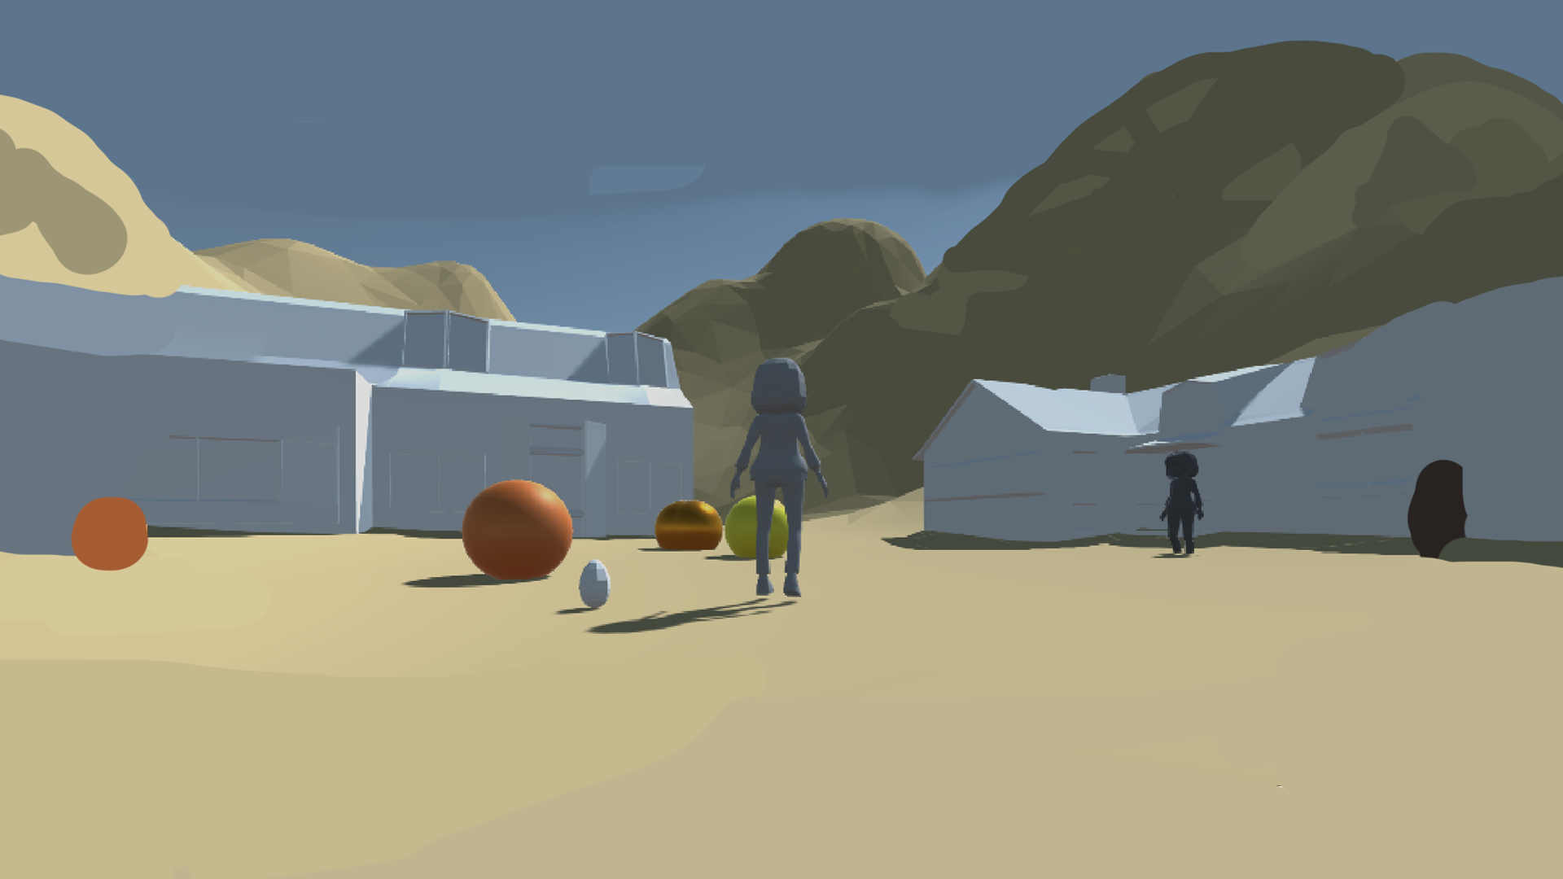

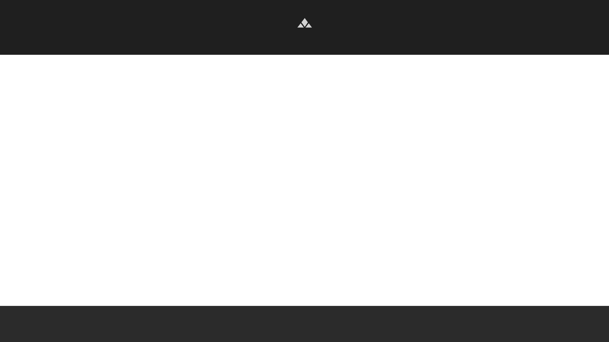

Slide 3
합성 창

Slide 4
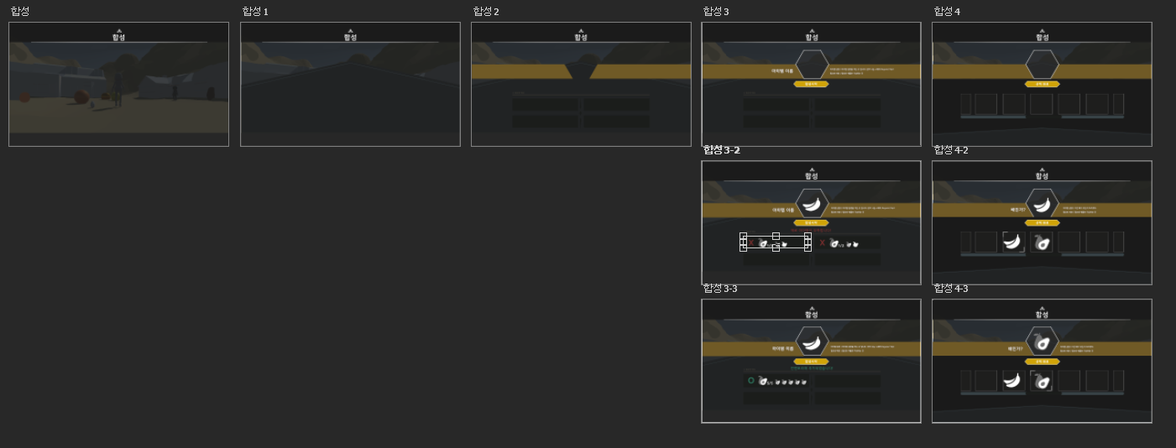

Slide 5
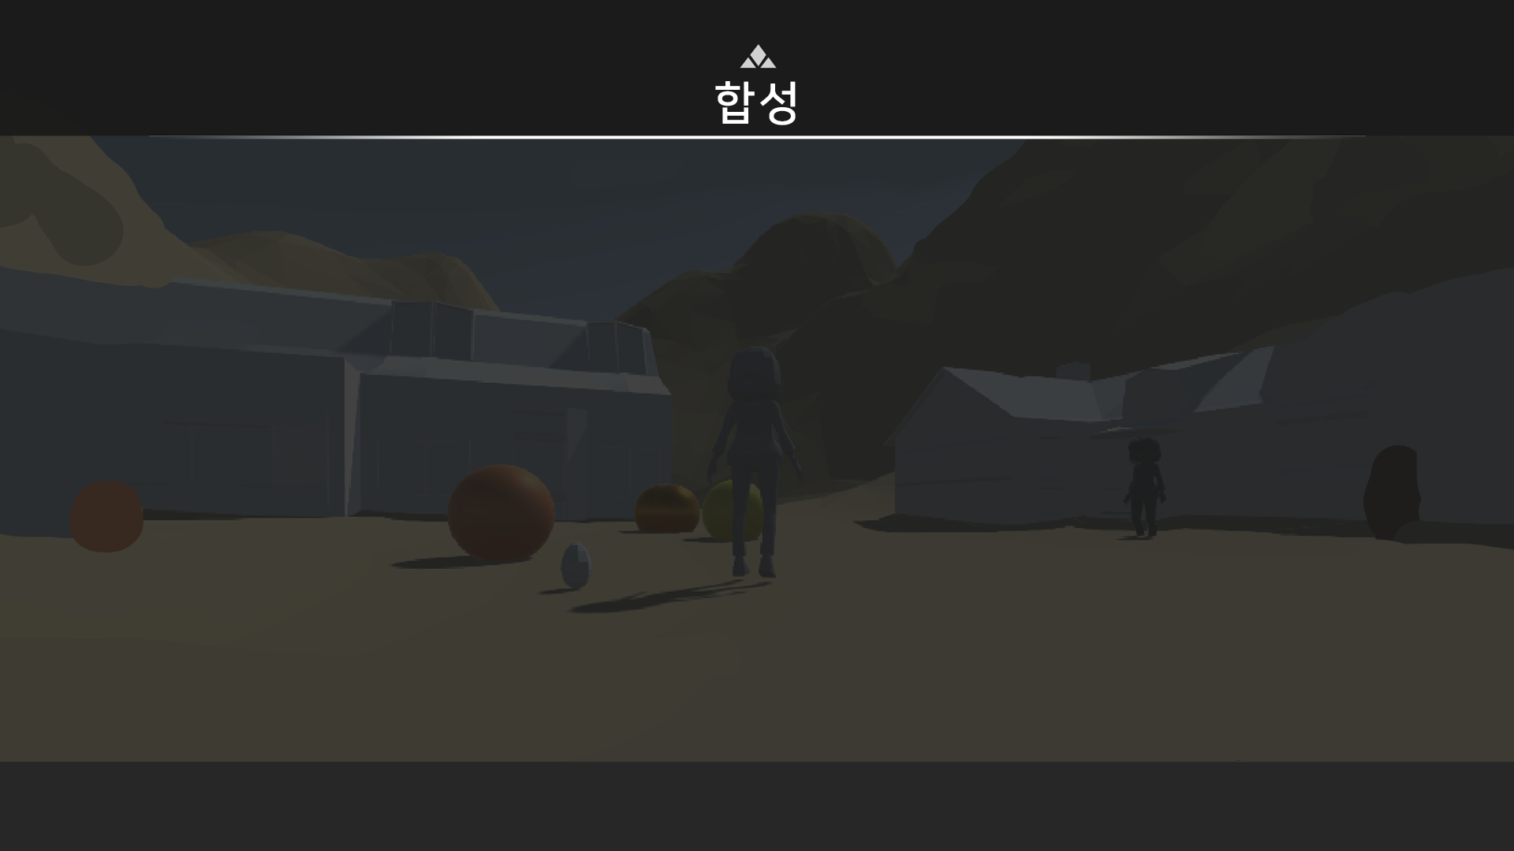
: 레이어 구성
0
UI_기본 틀
x/y = 0/0

Slide 6
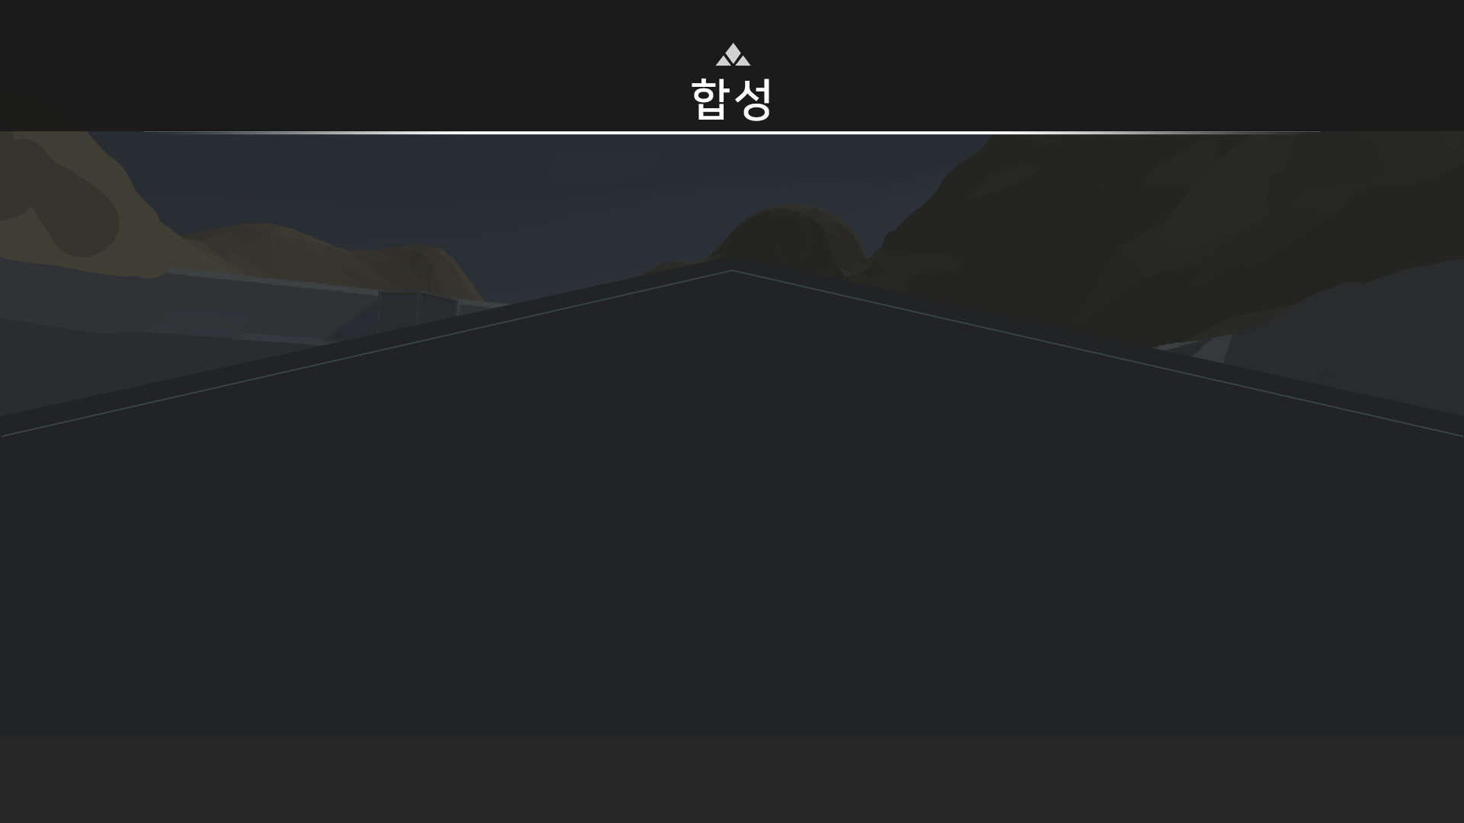
: 레이어 구성
1
Bg_합성_1
x/y = 0/0

Slide 7
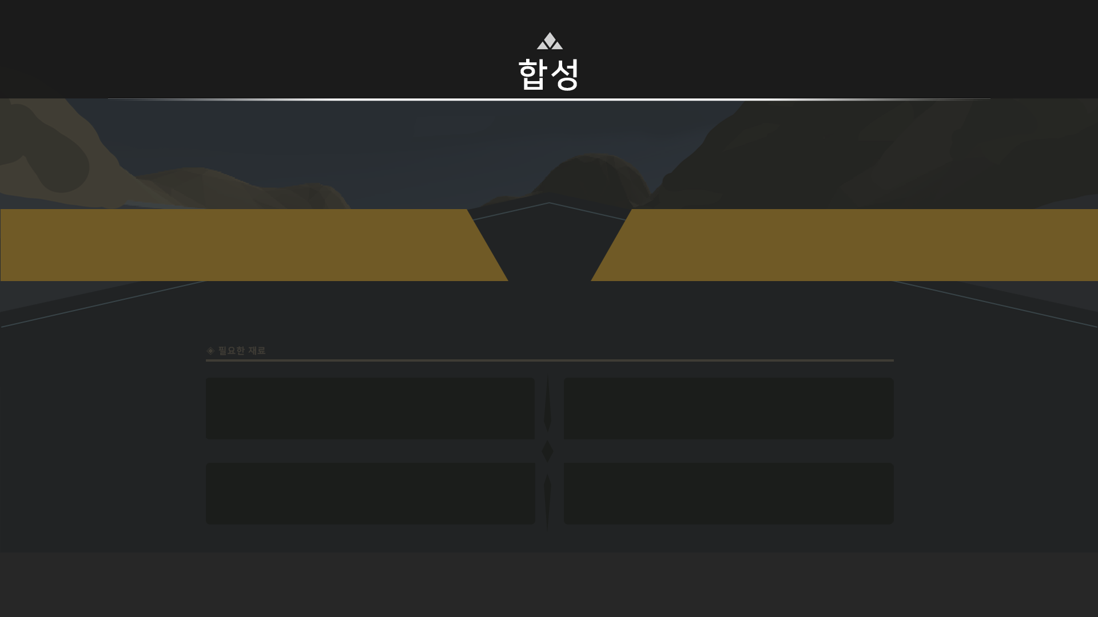
: 레이어 구성
이미지이름.png
2
Bg_합성아이템안내
필요한 재료
Bg_재료박스

Slide 8
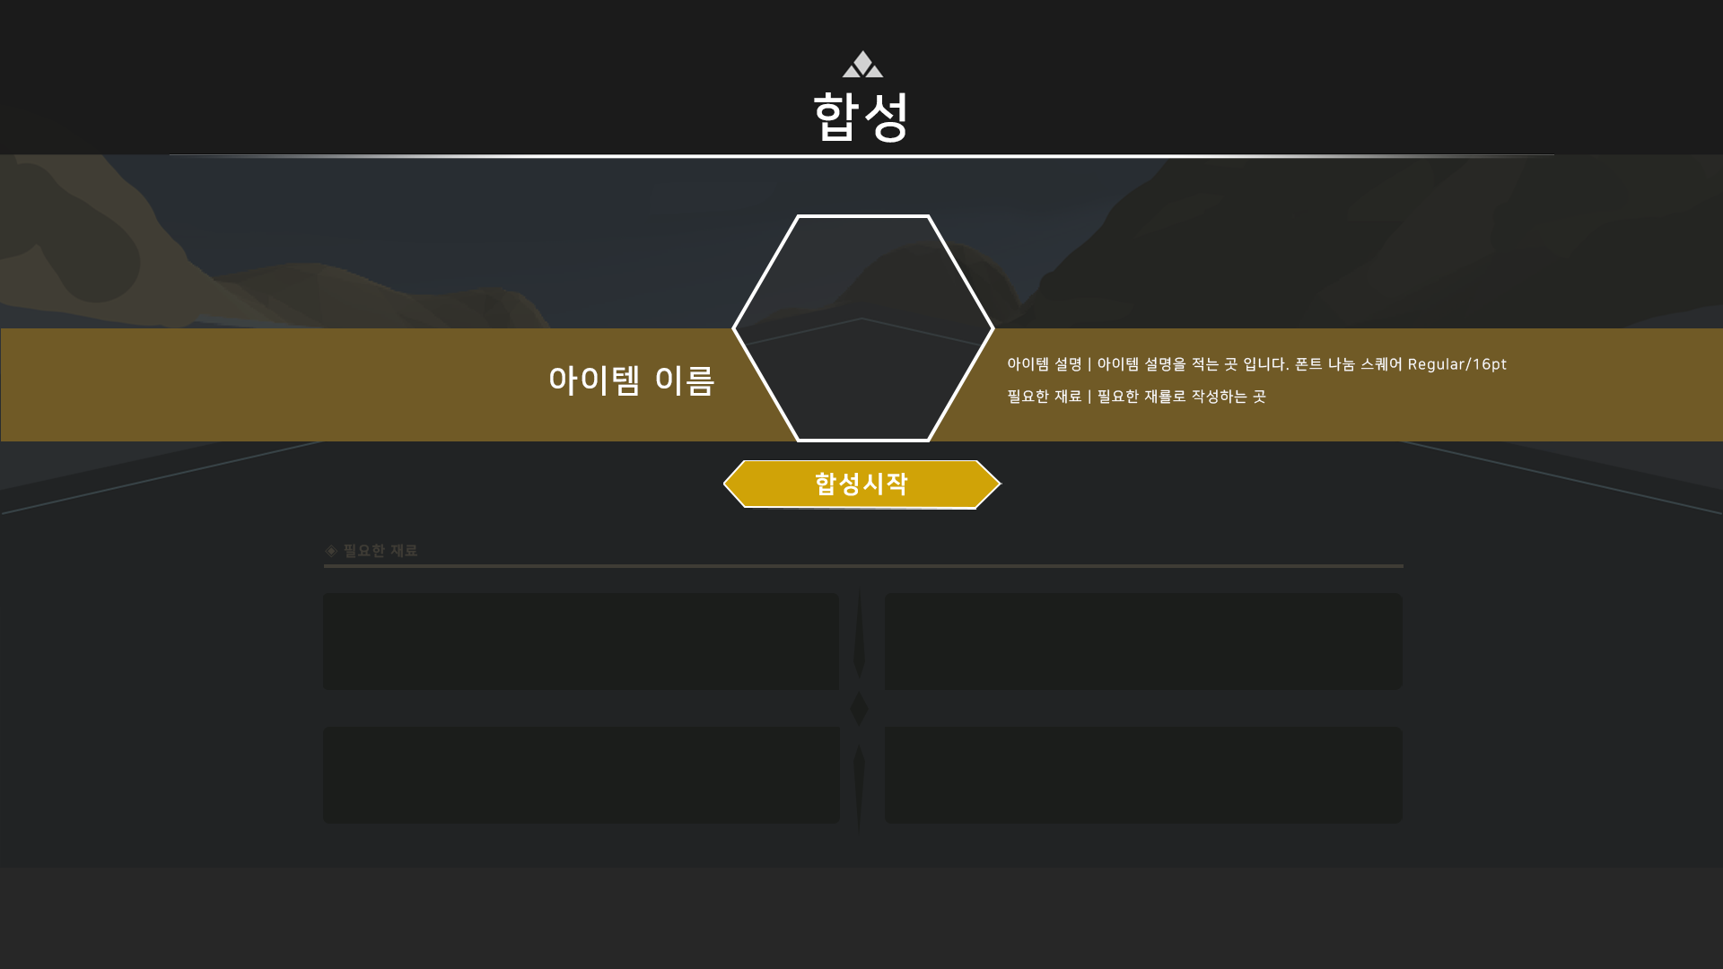
: 레이어 구성
3
Bt_합성아이템_Basic
텍스트
Bg_합성_off

Slide 9

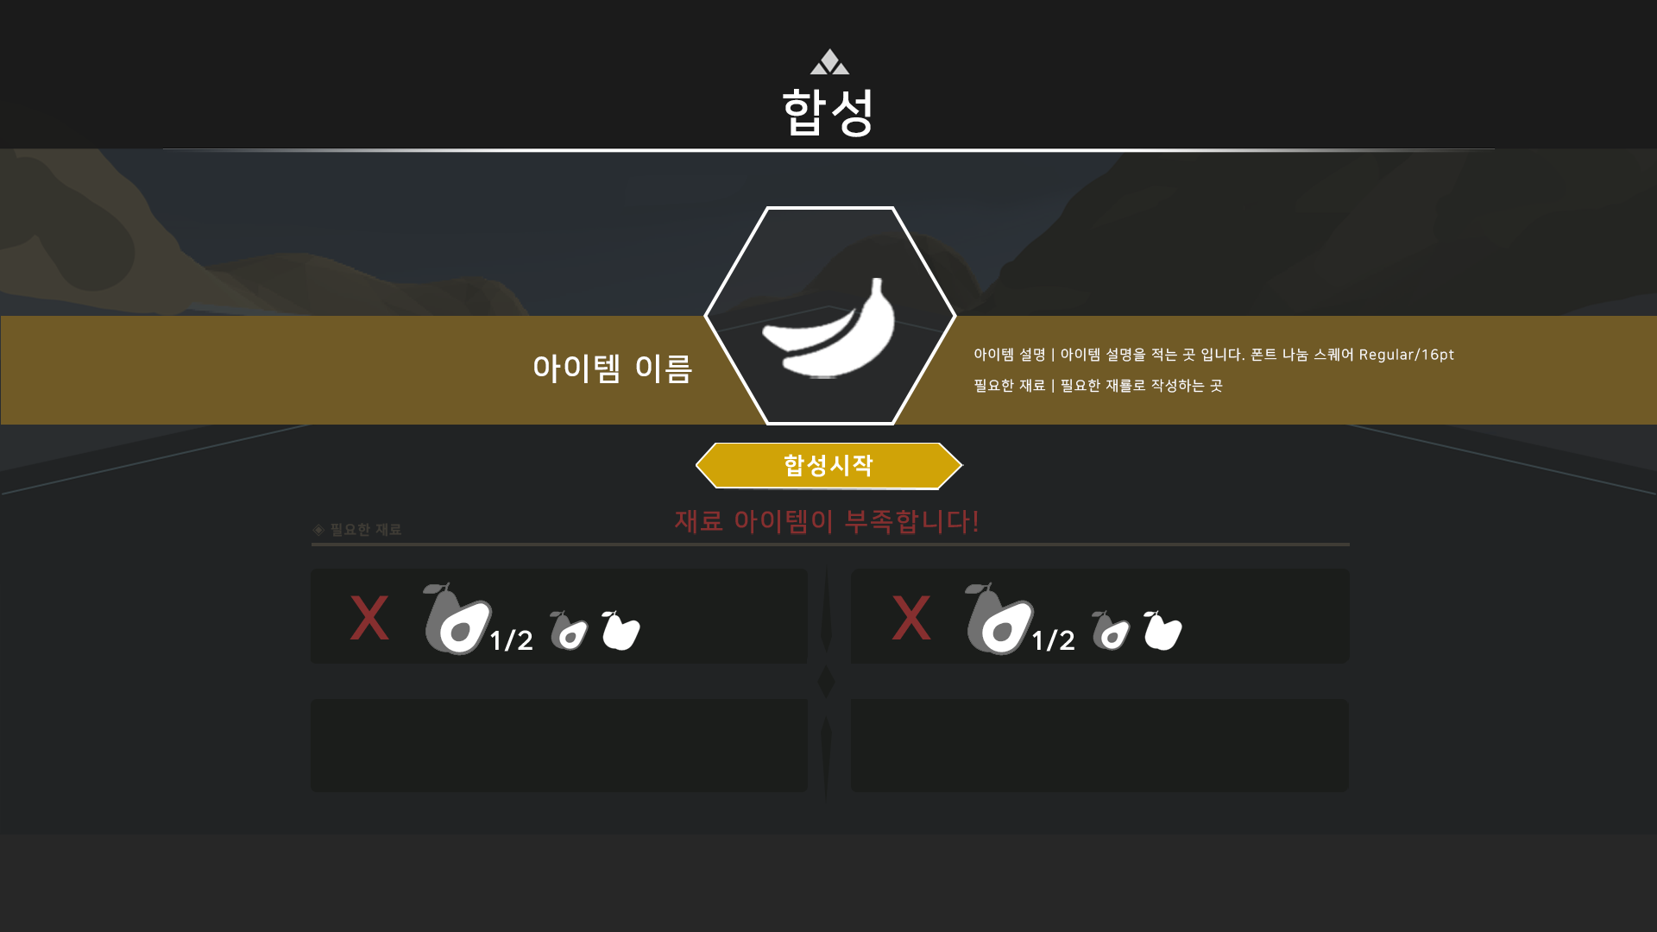
: 레이어 구성
3-2
txt_X
아이템 이미지
txt_합성실패
재료아이템 슬롯

Slide 10
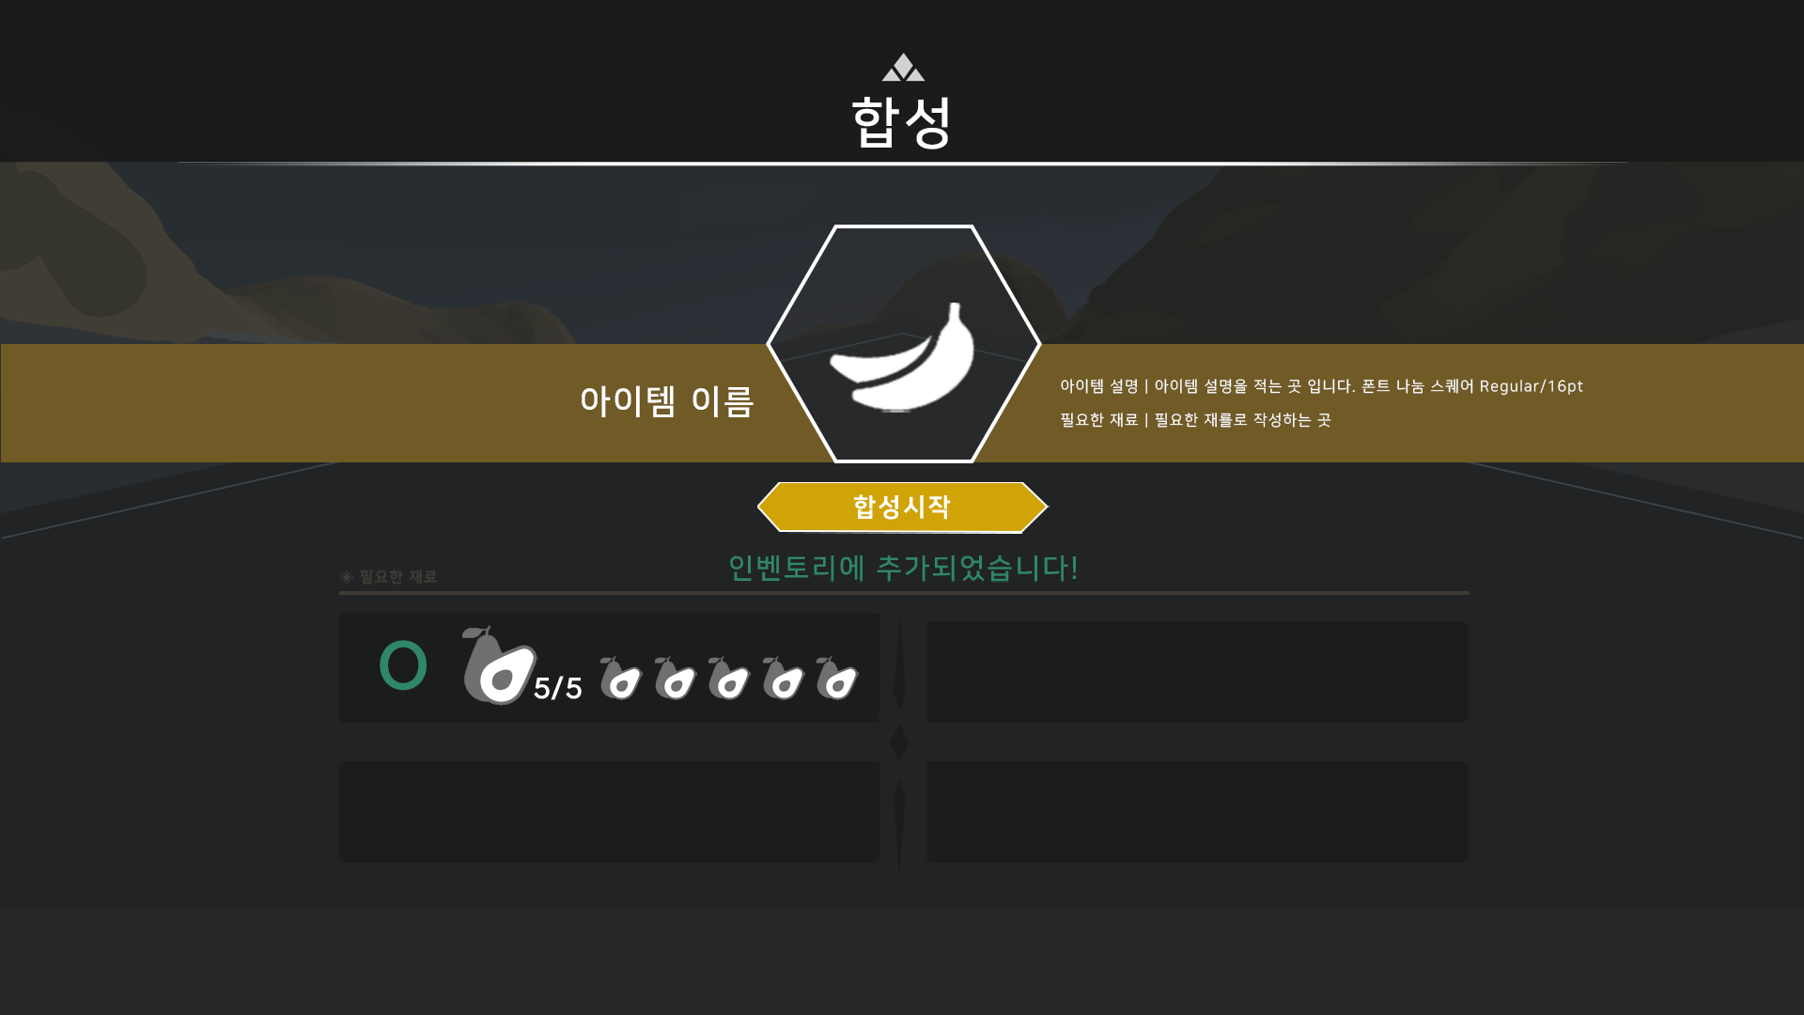
: 레이어 구성
3-3
txt_합성성공
txt_O

Slide 11
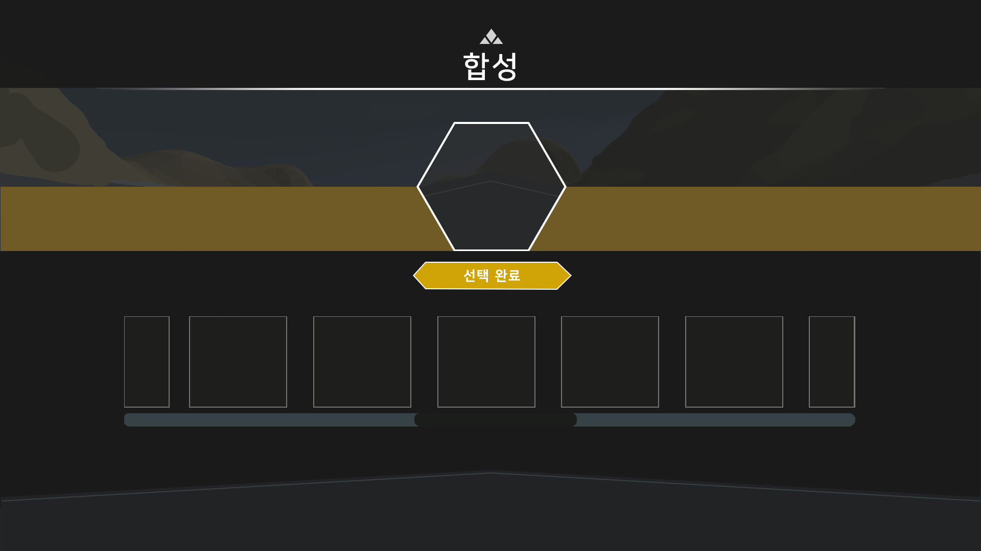
: 레이어 구성
4
Bg_합성아이템결정배경
txt_화살표

Slide 12
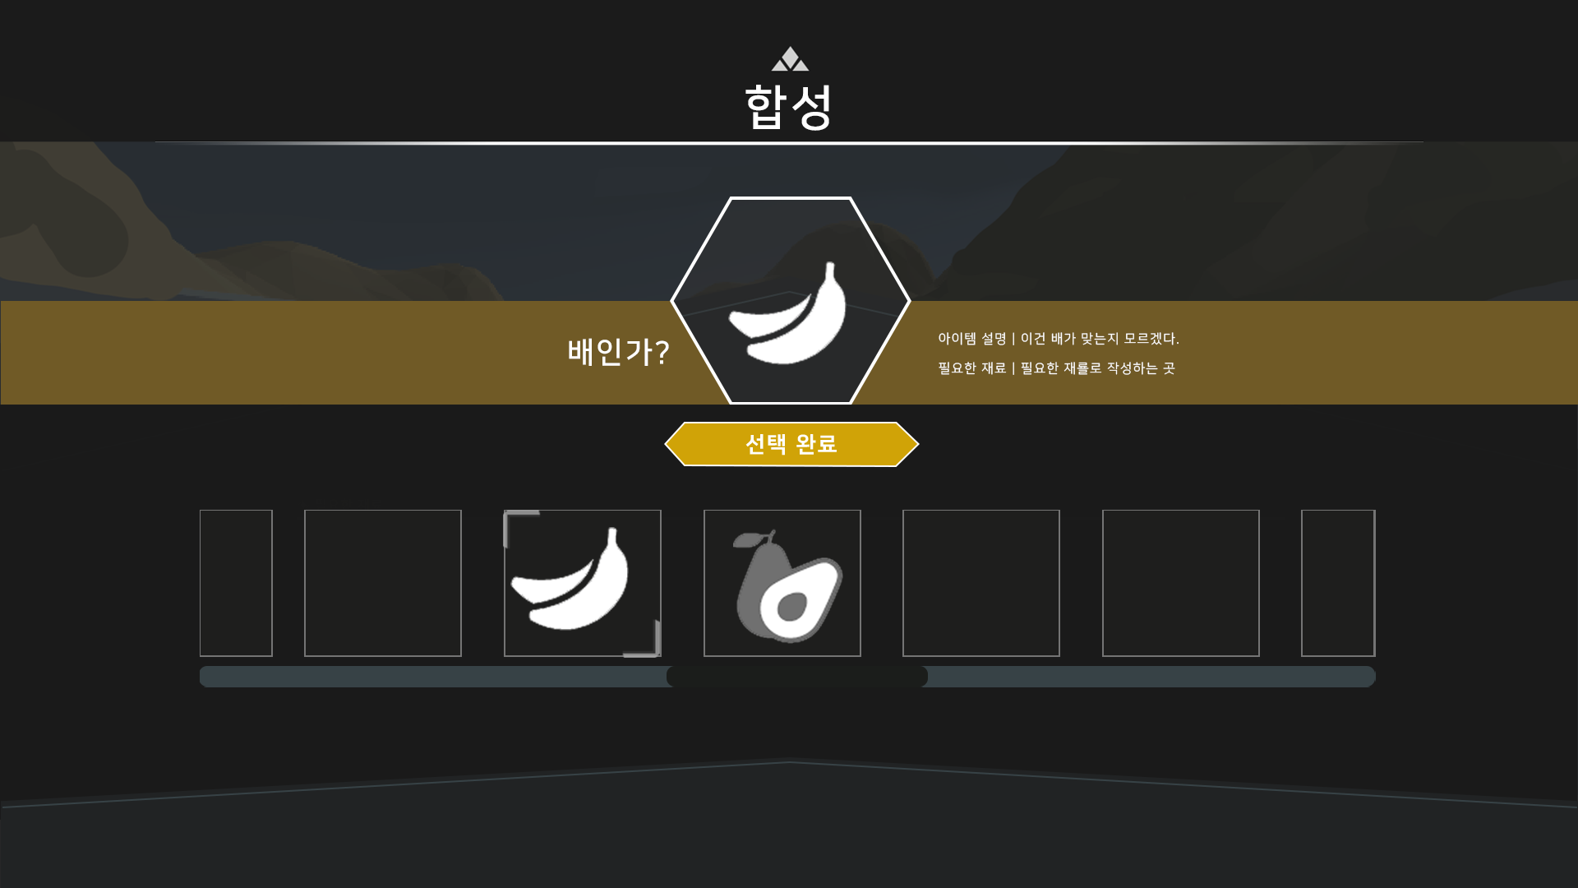
: 레이어 구성
4-2

Slide 13
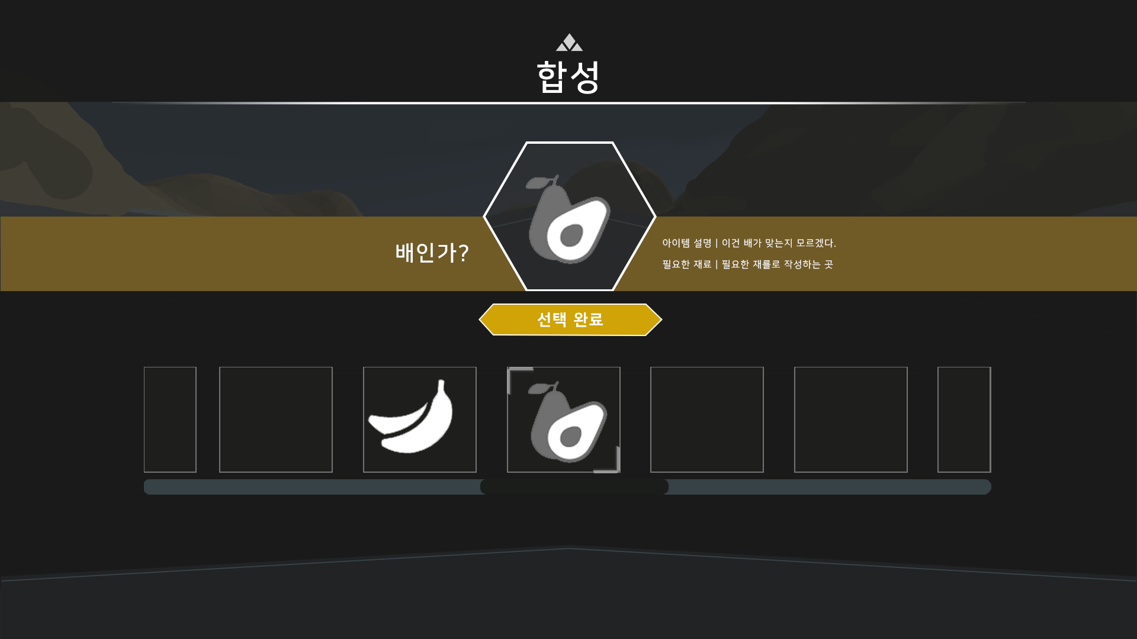
: 레이어 구성
4-3

Slide 14
: 레이어 순서

Slide 15
: 레이어 순서

Slide 16
: 레이어 순서
눌러도 재료아이템 부족 시 → 문구 “재료 아이템이 부족합니다!” 출력 → 합성이 되지 않는다.

Slide 17
: 레이어 순서

Slide 18


: 레이어 순서
0
(재료가 모두 충족된 상태에서) 합성 시작 누르면 →
문구 “인벤토리 추가되었습니다.” 출력 후 →
필요한 재료 목록 업데이트 → (재료 차감된 상태로)

Slide 19
: 레이어 구성
Layer 1

Slide 20
: 레이어 순서

